Slide 1
第6章 大模型核心-注意力机制详解
6.1 大模型的核心-注意力机制
6.2 注意力机制的应用实践：编码器
6.3 实战编码器：拼音汉字转化模型
6.4 本章小结

Slide 2
6.1 大模型的核心-注意力机制
6.1.1 注意力机制详解
注意力（Attention）机制最早在视觉领域提出。2014年，Google Mind发表了Recurrent Models of Visual Attention，使Attention机制流行起来，这篇论文采用了RNN模型，并加入了Attention机制来进行图像的分类。
2005年，Bahdanau等人在论文Neural Machine Translation by Jointly Learning to Align and Translate中，将Attention机制首次应用在NLP领域，其采用Seq2Seq+Attention模型来进行机器翻译，并且得到了效果的提升。
2017 年，Google 机器翻译团队发表的Attention is All You Need中，完全抛弃了RNN和CNN等网络结构，而仅仅采用Attention机制来进行机器翻译任务，并且取得了很好的效果，注意力机制也成为了深度学习中最重要的研究热点。
注意力背后的直觉也可以用人类的生物系统来进行很好的解释。例如，我们的视觉处理系统往往会选择性地聚焦于图像的某些部分上，而忽略其他不相关的信息，从而有助于我们感知。类似地，在涉及语言、语音或视觉的一些问题中，输入的某些部分相比其他部分可能更相关。

Slide 3
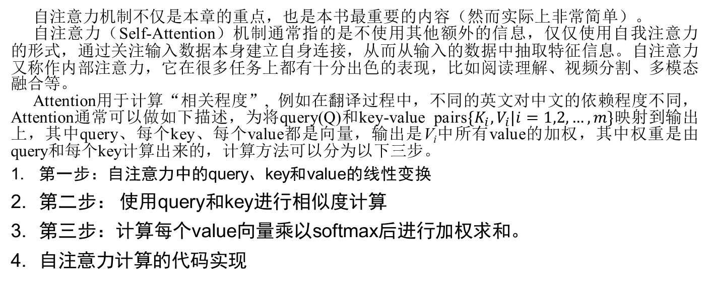
6.1 大模型的核心-注意力机制
6.1.2 Attention is all you need（自注意力机制）
自注意力机制不仅是本章的重点，也是本书最重要的内容（然而实际上非常简单）。
自注意力（Self-Attention）机制通常指的是不使用其他额外的信息，仅仅使用自我注意力的形式，通过关注输入数据本身建立自身连接，从而从输入的数据中抽取特征信息。自注意力又称作内部注意力，它在很多任务上都有十分出色的表现，比如阅读理解、视频分割、多模态融合等。
Attention用于计算“相关程度”, 例如在翻译过程中，不同的英文对中文的依赖程度不同，Attention通常可以做如下描述，为将query(Q)和key-value pairs$\{K_{i},V_{i}|i=1,2,…,m\}$映射到输出上，其中query、每个key、每个value都是向量，输出是V_{i}中所有value的加权，其中权重是由query和每个key计算出来的，计算方法可以分为以下三步。
第一步：自注意力中的query、key和value的线性变换
第二步： 使用query和key进行相似度计算
第三步：计算每个value向量乘以softmax后进行加权求和。
自注意力计算的代码实现

Slide 4
6.1 大模型的核心-注意力机制
6.1.3 ticks和Layer Normalization
上一小节的最后，我们基于PyTorch 2.0自定义层的形式编写了注意力模型的代码。与演示的代码有区别的是，实战代码中在自注意层中还额外加入了mask值，即掩码层。掩码层的作用就是获取输入序列的“有意义的值”，而忽视本身就是用作填充或补全序列的值。一般用0表示有意义的值，用1表示填充值（这一点并不固定，0和1的意思可以互换）。
[2,3,4,5,5,4,0,0,0] -> [1,1,1,1,1,1,0,0,0]
创建注意力掩码的计算代码如下：
mask = (x > 0).unsqueeze(1).repeat(1, x.size(1), 1).unsqueeze(1)
此外，计算出的query与key的点积还需要除以一个常数，其作用是缩小点积的值以方便进行softmax计算。
这种做法常常称为ticks，即采用一点点小的技巧使得模型训练能够更加准确和便捷。Layer Normalization函数也是起到如此的作用。下面我们对其进行详细介绍。

Slide 5
6.1 大模型的核心-注意力机制
6.1.4 多头自注意力
10.1.2小节的最后，我们使用PyTorch 2.0自定义层实现了自注意力模型。从其实现过程可以看到，除了使用自注意力核心模型以外，还额外加入了掩码层和点积的除法运算，以及为了整形所使用的Layer Normalization函数。实际上，这些都是为了使得整体模型在训练时更加简易和便捷而做出的优化。
其实读者也能发现，前面无论是“掩码”计算、“点积”计算，还是使用Layer Normalization函数，都是在某些细枝末节上做修补，那么有没有可能对注意力模型做一个较大的结构调整，使其能够更加适应模型的训练。
接下来，将在此基础上介绍一种较大型的ticks，即多头注意力架构，这是在原始自注意力模型的基础上做出的一种较大的优化。
多头注意力（Multi-head Attention）结构如图10-9所示，query、key、value首先经过一个线性变换，之后计算相互之间的注意力值。相对于原始自注意计算方法，注意这里的计算要做h次（h为“头”的数目），其实也就是所谓的多头，每一次算一个头。而每次query、key、value进行线性变换的参数W是不一样的。

Slide 6
6.2 注意力机制的应用实践：编码器
6.2.1 编码器总体架构
基于自注意力的编码器中，编码器的作用是将输入数据重整成一个多维向量，并在此基础上生成一个与原始输入数据相似的重构数据。这种自编码器模型可以用于图像去噪、图像分割、图像恢复等任务中。
为了简便起见，作者直接使用经典的编码器方案（注意力模型架构）作为本章编码器的实现。编码器的结构如图10-12所示。
从图中可见，编码器的结构是由以下多个模块构成：
初始词向量层（Input Embedding）
位置编码器层（Positional Encoding）
多头自注意力层（Multi-Head Attention）
归一化层（Layer Normalization）
前馈层（Feed Forward）
编码器通过使用多个不同的神经网络模块来获取所需要关注的内容，并抑制和减弱其他无用信息，从而实现对特征的抽取，这也是是目前最常用的架构方案。

Slide 7
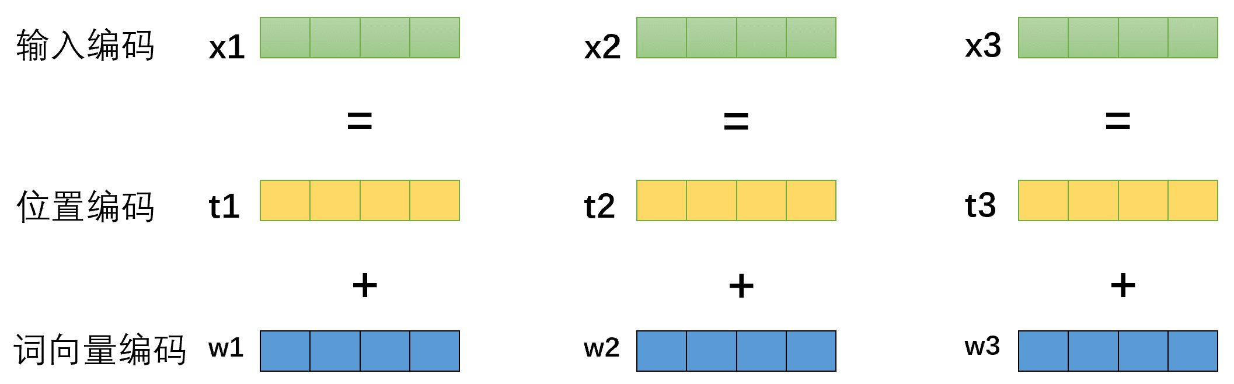
6.2 注意力机制的应用实践：编码器
6.2.2 回到输入层：初始词向量层和位置编码器层
初始词向量层和位置编码器层是数据输入最初始的层，作用是将输入的序列通过计算并组合成向量矩阵，如图所示。
可以看到这里的输入编码实际上由两部分组成，即位置向量编码和词向量编码，下面我们分别对这两部分做个讲解。
1. 第一层：初始词向量层
2. 第二层：位置编码

Slide 8
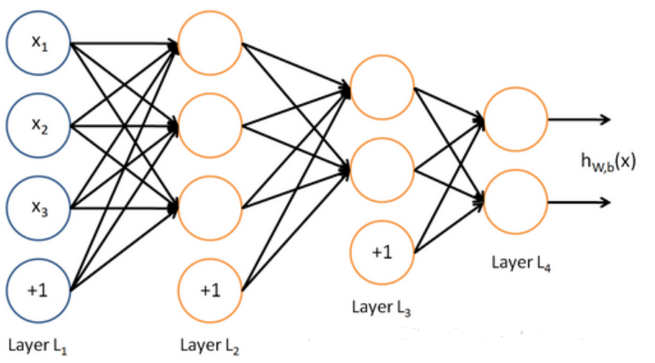
6.2 注意力机制的应用实践：编码器
6.2.3 前馈层的实现
从编码器输入的序列在经过一个自注意力（self-attention）层后，会传递到前馈（Feed Forward）神经网络中，这个神经网络被称为“前馈层”。这个前馈层的作用是进一步整形通过注意力层获取的整体序列向量。
本书的解码器遵循的是transformer架构，因此参考transformer中解码器的构建如图所示。相信读者看到图一定会很诧异，会不会是放错图了？然而并没有。
所谓“前馈神经网络”实际上就是加载了激活函数的全连接层神经网络（或者使用一维卷积实现的神经网络，这点不在这里介绍）。
那么既然了解了所谓前馈神经网络，其实现也很简单，代码如下：

Slide 9
6.2 注意力机制的应用实践：编码器
6.2. 4 将多层模块融合的TransformerBlock层
在上一章中我们讲解了多层Block模块进行组合的搭建，对于具体使用来说，通过组合多层Block的作用是增强整体模型的学习与训练能力。
同样在注意力模型中也需要使用这种通过Block组合的去增强模型的性能和泛化能力，在此可以通过将不同的模块组合在一起完成TransformerBlock层的构建。代码如下所示：

Slide 10
6.2 注意力机制的应用实践：编码器
6.2. 5 编码器的实现
经过前面内容的分析，我们可以看到，实现一个基于注意力机制的编码器其实并不复杂。只需要按照注意力机制的架构，将各个组件依次组合在一起，就能够构建出一个功能完备的编码器。这种编码器能够自动地学习和优化输入数据的表示，从而更加准确地捕捉到关键信息，为后续的任务提供强有力的支持。
因此，对于想要深入理解和应用注意力机制的读者来说，实现一个基于注意力架构的编码器是一个很好的实践选择。下面我们按步骤提供代码，读者可参看注释。

Slide 11
6.3 实战编码器：拼音汉字转化模型
6.3.1 汉字拼音数据集处理
首先第一步就是数据集的准备和处理，在本实战中我们准备了15万条汉字和拼音对应数据。
1. 第一步：数据集展示
汉字拼音数据集如下所示。

Slide 12
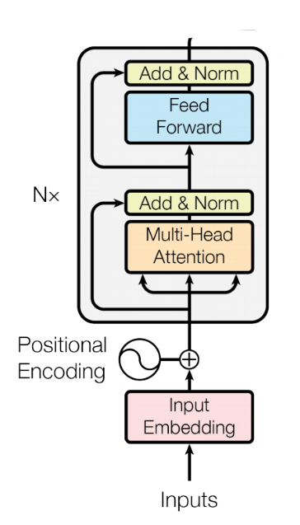
6.3 实战编码器：拼音汉字转化模型
6.3.2 汉字拼音转化模型的确定
接下来就是模型的编写。实际上如果单纯使用上节提供的编码器作为计算模型也是可以的，但是一般来说需要对其作出修正。单纯使用一层编码器对数据进行编码，在效果上可能并没有多层的准确率高，因此一个最简单的方法就是增加更多层的编码器对数据进行编码。如图所示。

Slide 13
6.3 实战编码器：拼音汉字转化模型
6.3.3 模型训练代码的编写
剩下的工作就是模型训练代码的编写，我们将采用最简单的模型训练代码编写方式来实现。
第一步就是数据的获取。由于模型在训练过程中不可能一次性将所有的数据导入，因此需要创建一个数据“生成器”，将获取的数据按批次发送给训练模型，这里我们使用一个for循环来完成这个数据“生成器”：
batch_size = 256
from torch.utils.data import DataLoader
loader = DataLoader(TextSamplerDataset(pinyin_tokens_ids, hanzi_tokens_ids),batch_size=batch_size,shuffle=False)
这一段代码完成数据的生成工作，按既定的batch_size大小生成数据batch，之后在epoch的循环中将数据输入进行迭代。
下面就是训练模型的代码的完整实战，代码如下：

Slide 14
6.4 本章小结
首先需要说明，本章的模型设计并没有完全遵守transformer中编码器的设计原则，而是仅仅建立了多层注意力层和前馈层，这是与真实的transformer中解码器不一致的地方。
其次对于数据的设计上，我们设计了直接将不同字符或者拼音作为独立的字符进行存储，这样做的好处在于可以使数据最终生成更简单，但是增加了字符个数，增大了搜索空间，因此对训练要求更高。而还有一种划分方法，即将拼音拆开，使用字母和音标分离的方式进行处理，有兴趣的读者可以尝试一下。
在撰写本章时，我们输入的数据是由字（拼音）映射embedding和位置编码共同构成的。这样使用叠加的embedding值，能够更好地捕捉每个字（拼音）在使用上的细微差别。如果读者仅尝试使用单一的字（拼音）映射embedding，可能会遇到一个问题：对于相同的音，这种单一的embedding表示方法无法很好地对同音字进行区分。即：
yan3 jing4 眼睛 眼镜
yan3 jing4的相同发音无法分辨出到底是“眼睛”还是“眼镜”。有兴趣的读者可以做一个测试，或者深入此方面的研究。

